Slide 1
VetCare
UFBA · ENGENHARIA DE SOFTWARE 1 · TRABALHO II
Implementação · Sprint 1
Guilherme Pimentel Santos Barbosa Gomes
Arthur Pimentel Santos Barbosa Gomes
Novembro 2026
Notes:
Apresentação da primeira sprint de implementação do VetCare, seguindo a arquitetura definida no Trabalho I.

Slide 2
Do login ao agendamento
01 A SPRINT
35%
4
módulos rodando
Identidade, Cadastro, Agenda e Auditoria
dos requisitos funcionais
54
6
6 de 17, todos de prioridade Alta
testes automáticos
ADRs novas
Notes:
6 requisitos de 17, 4 módulos da arquitetura rodando, 54 testes e 6 ADRs novas registrando onde nos afastamos da Etapa 1.

Slide 3
Seis requisitos implementados
01 A SPRINT
01
Manter Usuário
02
Autenticar Usuário
CRUD com perfil; sempre um admin ativo
Token de 8 h; bloqueio após 5 erros
04
Manter Tutor
05
Manter Animal
CPF validado e único
Sempre vinculado a um tutor
06
Manter Veterinário
07
Agendar Consulta
CRMV único; ativo ou inativo
Sem conflito; mostra horários livres
Notes:
Todos de prioridade Alta. O número em vermelho é o REQ do documento de requisitos.

Slide 4
Por que esses requisitos
01 A SPRINT
1
2
3
Prioridade
Base
Fatia vertical
Somente requisitos de prioridade Alta no documento de requisitos.
Atendimento, prontuário e pagamento dependem de usuário, tutor, animal, veterinário e consulta.
O admin cria usuários, a recepção cadastra e agenda: um fluxo útil de ponta a ponta.
Notes:
Três critérios. O terceiro é o mais importante: entregar algo que funciona de ponta a ponta.

Slide 5
Monolito modular, como na Etapa 1
02 ARQUITETURA
Portal Web (SPA)
API REST — token + RBAC em todas as rotas
Identidade e Acesso
Cadastro
Agenda
Auditoria
REQ 01, 02
REQ 04, 05, 06
REQ 07
eventos
Barramento de eventos interno
Banco relacional — ACID, chaves estrangeiras, índice único
Próximas sprints: Atendimento · Prontuário · Imunização · Cobrança · Gerencial · Comunicação
Notes:
Um único processo, dividido em módulos por domínio. Quatro dos doze componentes da Etapa 1 já estão rodando. Em vermelho, a Agenda, detalhada no próximo slide.

Slide 6
02 ARQUITETURA
Dentro da Agenda: portas e adaptadores
ENTRADA
NÚCLEO
SAÍDA
AgendaController
agendar, listar, horários livres
AgendamentoService
DisponibilidadeService
Consulta
ConsultaRepository
CadastroLeitura
Publicador de eventos
O núcleo não conhece banco nem web: é testado com dublês. O índice único no banco é a última barreira contra dupla marcação.
Notes:
A regra de conflito de horário fica no núcleo (em vermelho). A Agenda declara a própria porta para ler o Cadastro (ADR-015).

Slide 7
As quatro prioridades já no código
02 ARQUITETURA
01
02
Segurança
Integridade
RBAC em todas as rotas, senha com scrypt, bloqueio após 5 erros, sessão de 8 h
Transações ACID, chaves estrangeiras e índice único veterinário + horário
03
04
Manutenibilidade
Auditabilidade
Módulos só se falam por api.py e eventos; regra verificada por testes
Trilha somente de inserção, alimentada por eventos, só para o admin
Notes:
As quatro características prioritárias da Etapa 1 têm táticas implementadas nesta sprint.

Slide 8
Seis desvios, seis ADRs
03 DECISÕES
ADR | DECISÃO | POR QUÊ
010 | Python 3 + Starlette + Uvicorn | A Etapa 1 não fixou linguagem
011 | SQLite agora, PostgreSQL em produção | Roda sem instalar servidor de banco
012 | scrypt em vez de Argon2/bcrypt | Sem dependência nativa; parâmetros OWASP
013 | Outbox adiada para o REQ 16 | Único consumidor hoje é a Auditoria
014 | Cache da agenda adiado | Lista do dia em 1,4 ms com 12.850 consultas
015 | Agenda declara porta própria | Domínio da Agenda não importa o Cadastro
Notes:
Cada desvio da Etapa 1 virou uma ADR com contexto, decisão, alternativas e consequências. Detalhes no PDF e em docs/ADRs-Etapa2.md.

Slide 9
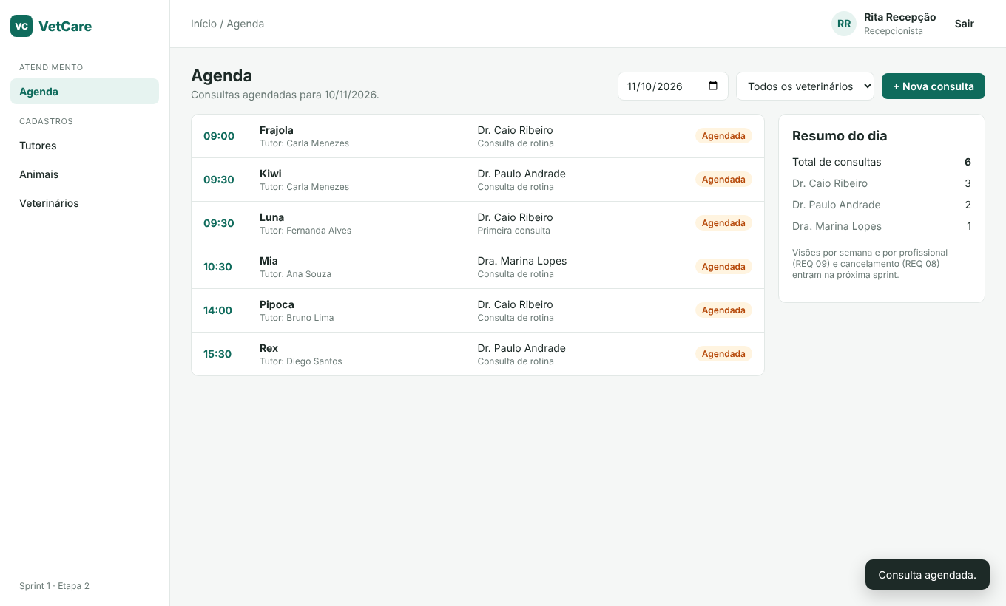
04 SISTEMA
Agenda do dia, tela inicial da recepção
Mesmo layout dos protótipos da Etapa 1.
Menu muda por perfil: veterinário só consulta; Usuários e Auditoria só para o admin.
Notes:
Demonstração: login como recepcionista e agenda do dia com o resumo por veterinário.

Slide 10
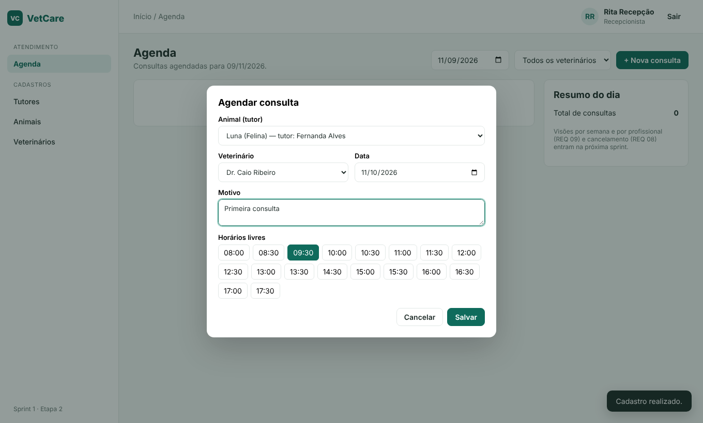
04 SISTEMA
O sistema só oferece horários livres
Só no futuro, seg a sáb, 8h às 18h, grade de 30 min.
Sem sobreposição para o veterinário nem para o animal.
Notes:
Ao escolher veterinário e data, a tela busca os horários livres. Se duas pessoas tentam o mesmo horário ao mesmo tempo, o banco garante que só uma consegue.

Slide 11
05 QUALIDADE
54
testes automáticos, todos passando
4 agendamentos simultâneos no mesmo horário geram exatamente 1 consulta. Os testes de arquitetura falham se um módulo invadir outro.
Notes:
A suíte roda em cerca de 1 segundo e também no GitHub Actions. Validamos os testes de arquitetura colocando uma violação de propósito.

Slide 12
Três comandos para rodar
05 QUALIDADE
USUÁRIOS
pip install -r requirements.txt
python -m vetcare.dados_exemplo
python -m vetcare
→ http://127.0.0.1:8000
admin@vetcare.local
Admin@123
recepcao@vetcare.local
Senha@123
vet@vetcare.local
Senha@123
github.com/GuilhermePSBG/vetcare
Notes:
Python 3.10 ou superior, sem servidor de banco para instalar. O README do repositório tem as instruções completas.

Slide 13
06 PRÓXIMOS PASSOS
O que vem depois
SPRINT 1
SPRINT 2
SPRINT 3
Concluída
Clínico
Financeiro
REQ 01, 02, 04, 05, 06, 07
REQ 03, 08, 09, 10, 11: senha, cancelamento, agenda semanal, atendimento, prontuário
REQ 12 a 17: vacinação, prescrição, pagamento, dashboard, notificações e relatórios + PostgreSQL e HTTPS
Notes:
Fechamento: a Sprint 1 está concluída; as próximas cobrem o módulo clínico e depois financeiro, notificações e infraestrutura.

